Slide 1
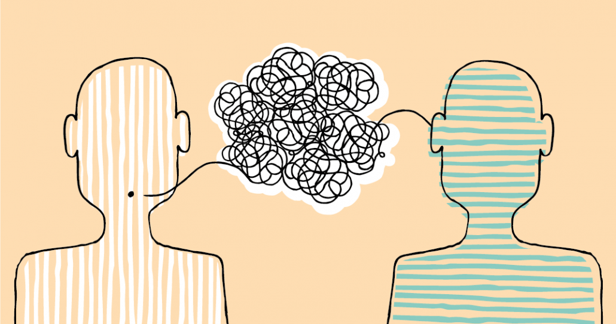
Comunicar Ciência
O que é? Quem?
Porquê? Como?
Ricardo Gonçalo (UC/LIP) com base em slides de Catarina Espírito Santo (LIP)
PHYSIS Week – Workshop de Divulgação Científica
Departamento de Física – FCTUC – 2 de Maio de 2023

Slide 2
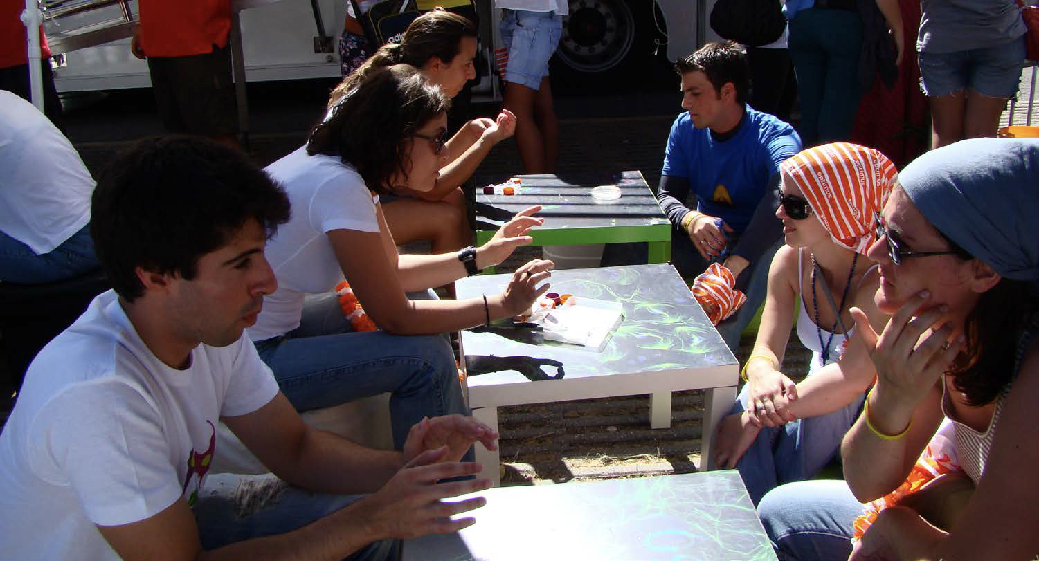
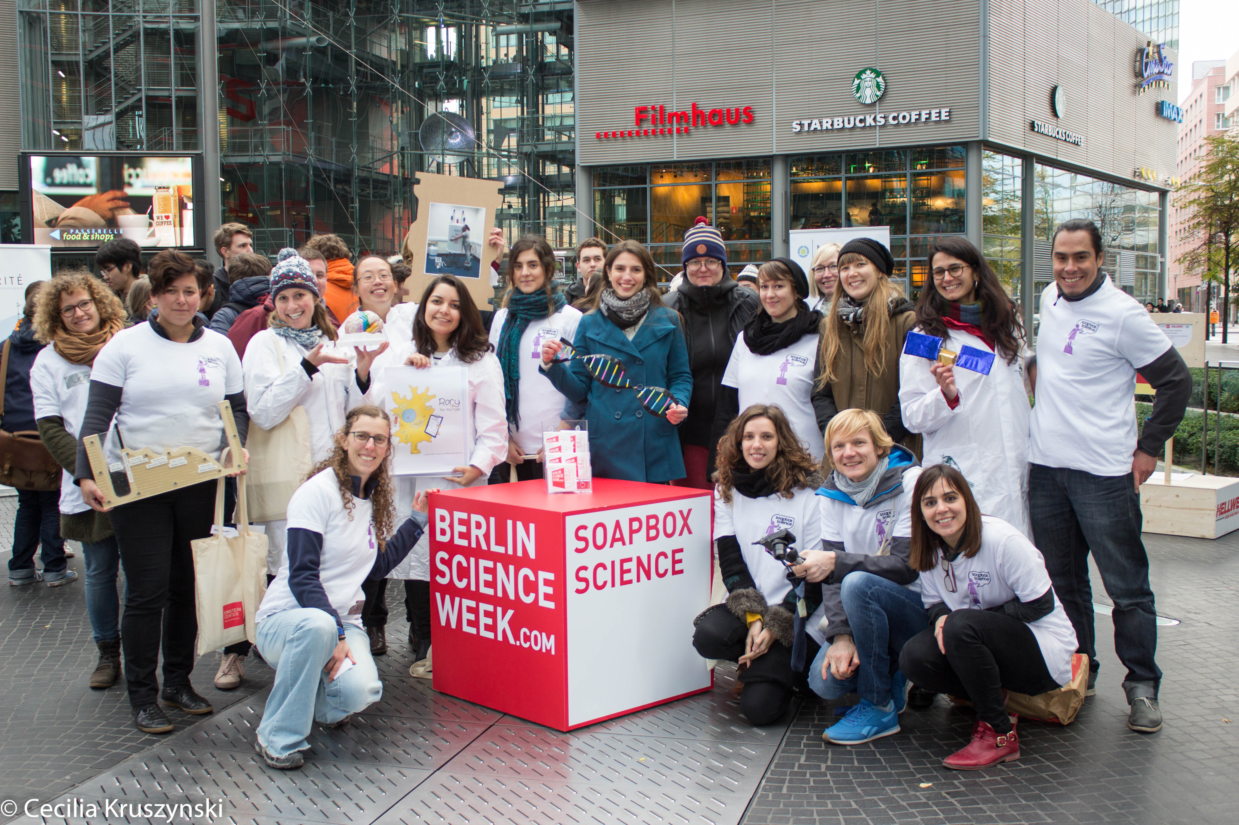
Comunicar Ciência O quê? Quem? Porquê?
O que é?
Comunicar ciência é, antes de mais, comunicação!
Quem?
Jornalistas de ciência, instituições científicas, cientistas…
E vocês!
Porquê?
Imperativo moral!
A ciência tem um papel importante na sociedade
É parte da nossa herança cultural e do nosso futuro
Deve ser partilhada com toda a sociedade
E porque tem histórias fantásticas para contar!

Slide 3
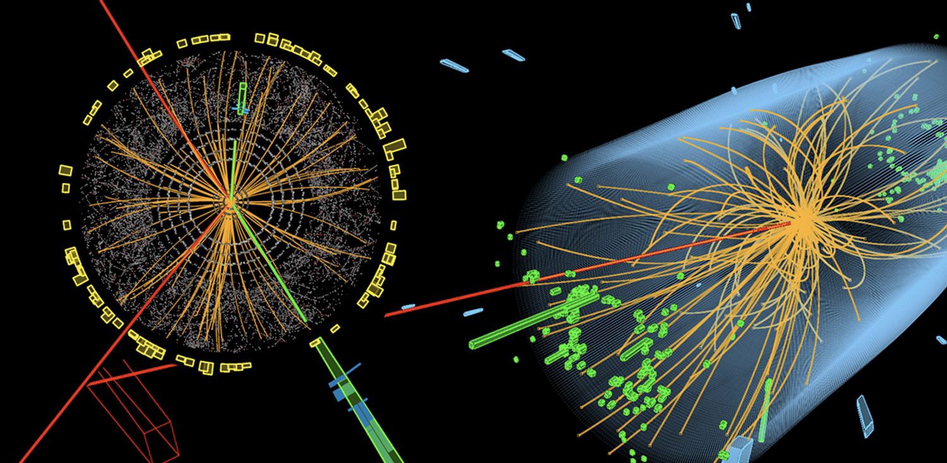
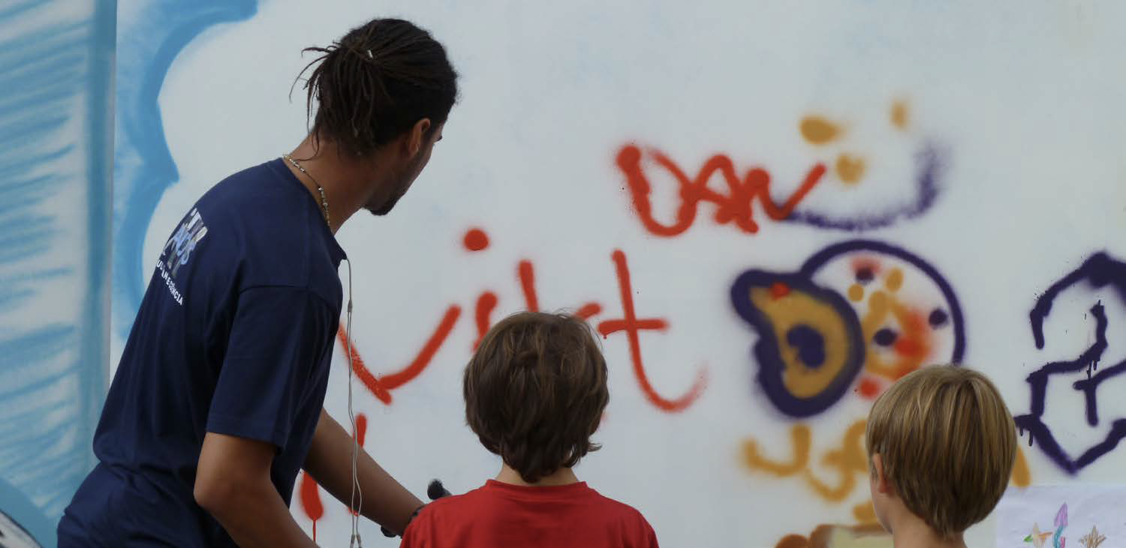
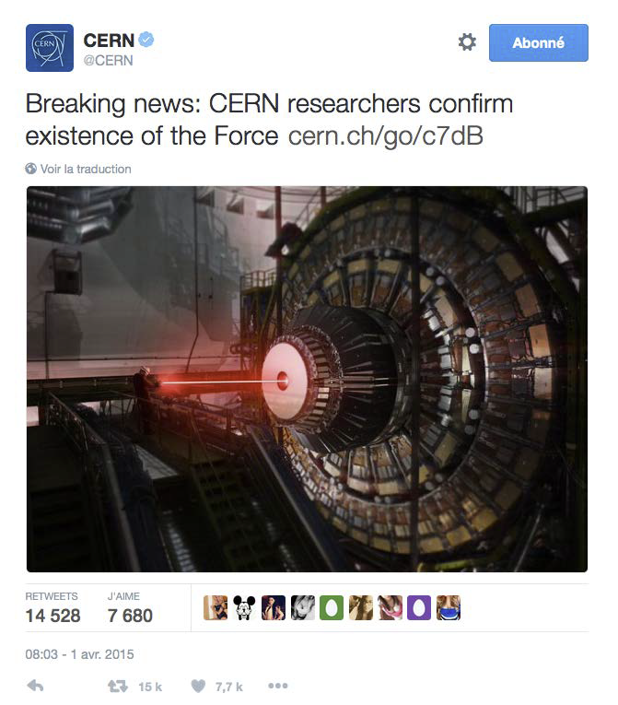
Comunicar Ciência – Como?
Dentro da nossa área:
Colaboradores (da mesma área?)
Alunos; colegas; orientadores
Indústria
Agência de financiamento
➽Artigos; posters; palestras; relatórios; candidaturas
Fora da nossa área:
Governo e decisores políticos
Comunidade escolar
“Público em geral”
Teenagers, crianças, reformados
Media e influencers
➽ Comunicação social; livros de divulgação; exposições; dias abertos; websites; blogs; social media; debates; eventos; jogos…

Slide 4
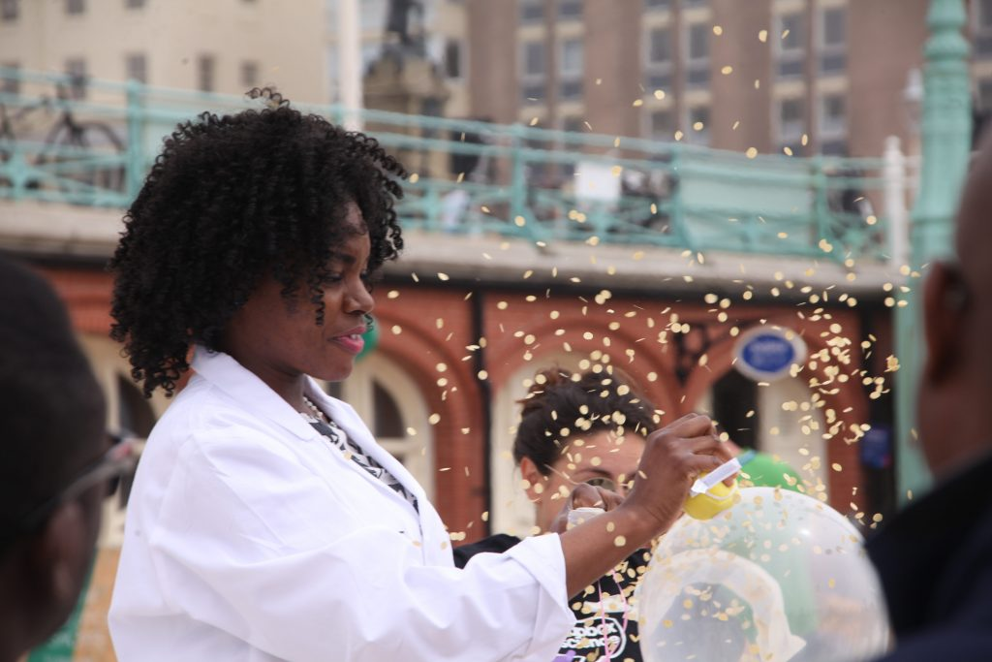
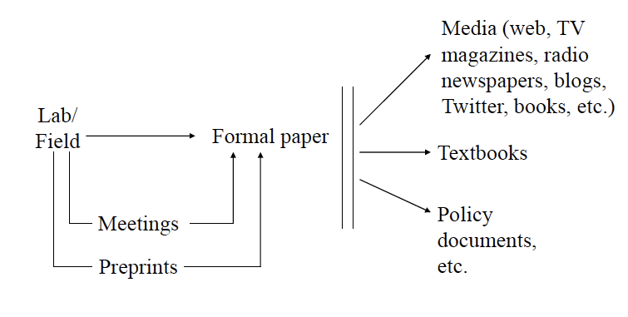
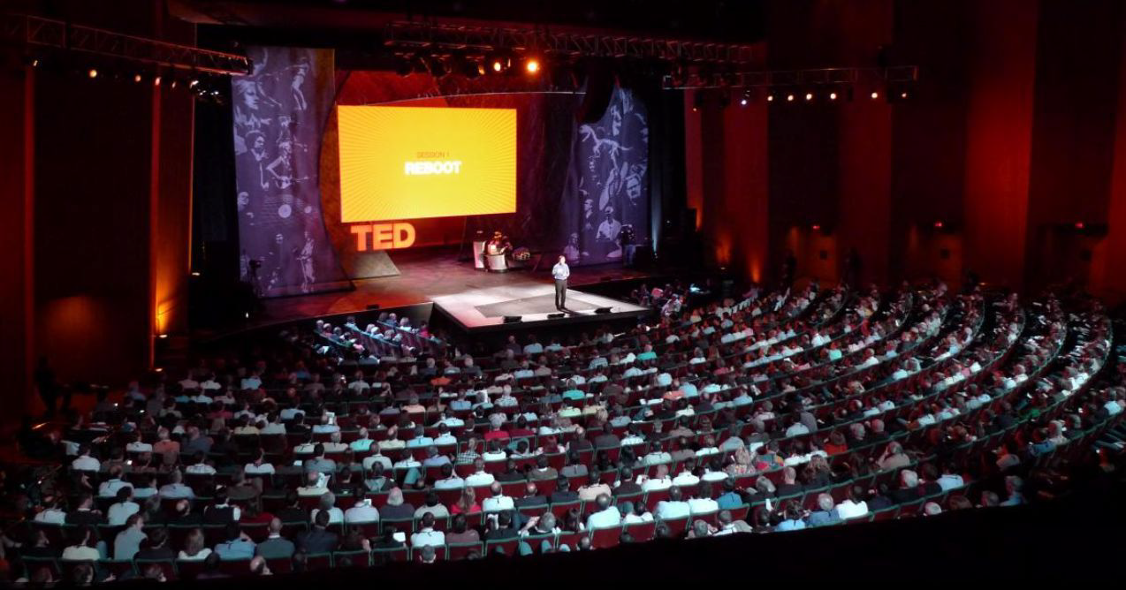
Comunicar Ciência – Como?
De um modelo linear de transmissão de informação:
Linear model of science communication, Lewenstein(1995)

Slide 5
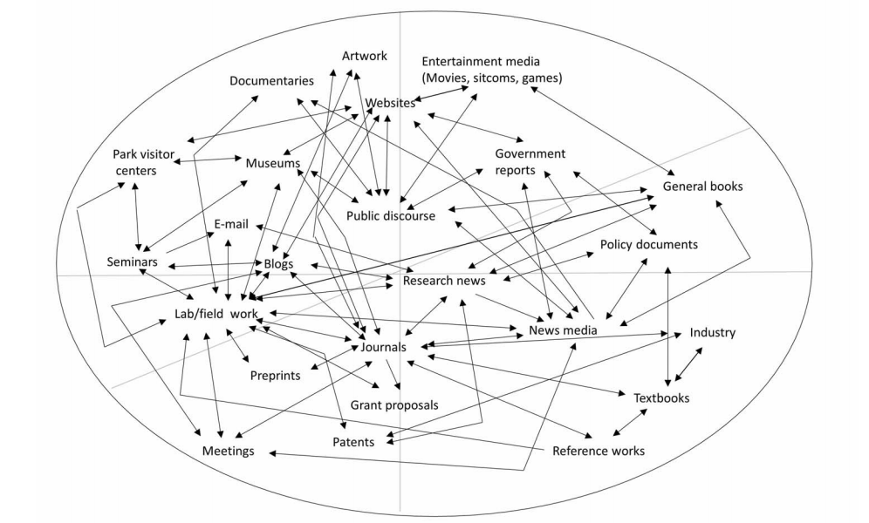
Comunicar Ciência – Como?
Até à comunicação global…

Slide 6
Comunicar Ciência – Como?
Acesso fácil à informação
Mas não há limites a “fake news” e “factos alternativos”
Complexidade da informação choca com atenção curta do público
Comunicação de ciência cada vez mais essencial!
Comunicar não só os resultados, mas também (sobretudo?) os métodos!

Slide 7
Dicas para preparar uma apresentação

Slide 8
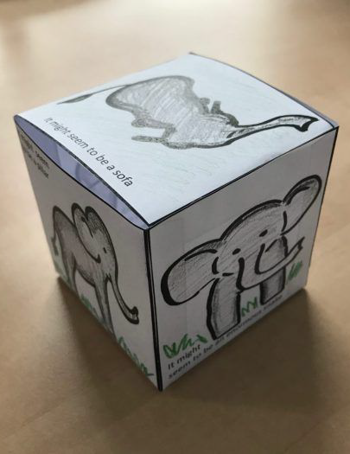
Começar por olhar para todos os ângulos do assunto
Qual é o tema?
Porque é relevante?
O que é o essencial do assunto?
Que papel tem na “big picture”?
O que posso cortar? (less is more!)
➽ Escrever a palavra / tópico / ideia central da apresentação

Slide 9
Qual é o fio condutor?
Uma ideia que ligue vários assuntos
Uma ideia final que a audiência deve levar
Introduzir a ideia no início, meio ou fim?
Conseguimos tornar a conclusão intrigante ou surpreendente? Ótimo!
➽ Escrever a ideia (15 palavras ou menos!) e torná-la explícita (no discurso, nos slides)

Slide 10
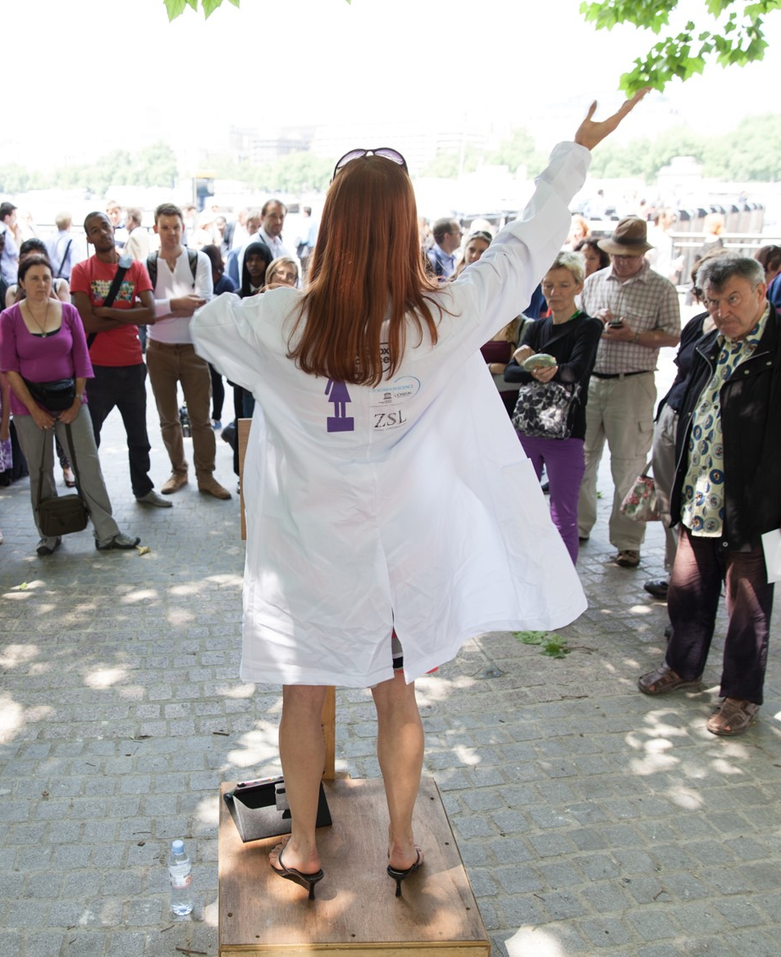
Foco na audiência
Grande / pequena
Idade / género / educação / religião / extrato socio-económico
Conhecimentos científicos / atitude perante a ciência
Que mudança queremos causar? (conhecimento, atitude, ação)
➽ Nível: nem demasiado alto nem baixo
➽ Simplifiquem! Informação correta é bom; informação demasiado detalhada é mau
➽ Linguagem: evitar jargão a todo o custo
Dizer mais sobre menos

Slide 11
Ligação à audiência
Contacto visual
Interação: façam perguntas a que todos possam responder
Se quiserem usem adereços!
Partilhem experiências, criem confiança
Atitude sempre amigável e humilde
Terminem com agradecimento à audiência

Slide 12
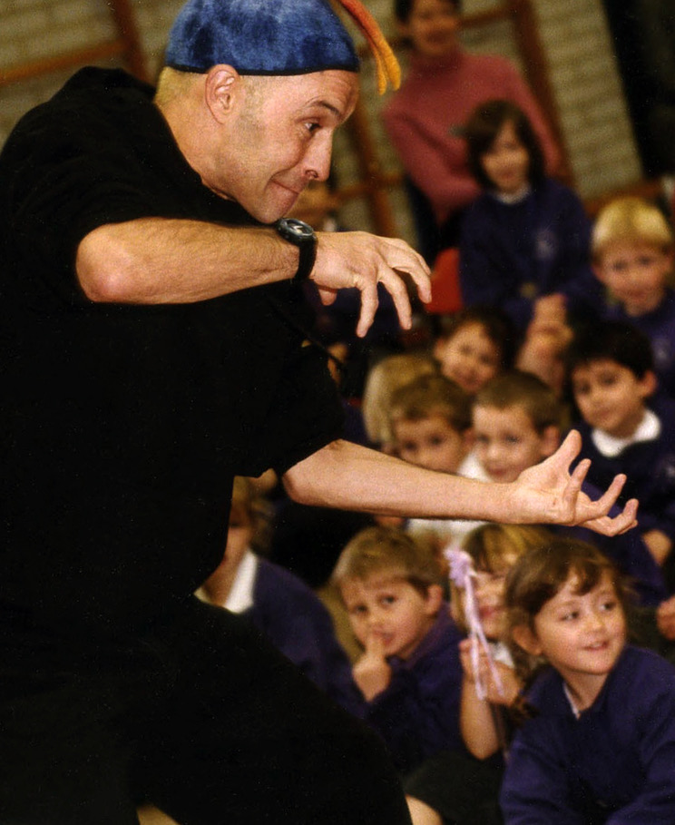
Linguagem corporal e “storytelling”
Contacto visual / atitude corporal aberta, não fechada
Movimento (atenção às mãos)
Tom de voz
Histórias são um fantástico meio de passar informação – e há boas histórias na ciência
São a chave para envolver o público
➽É útil treinar com uma audiencia amigável mas crítica

Slide 13
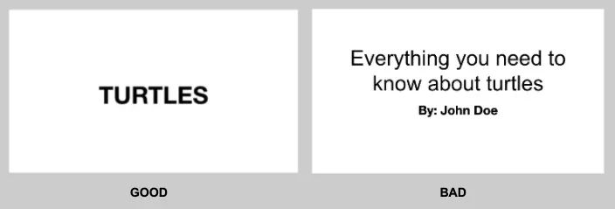
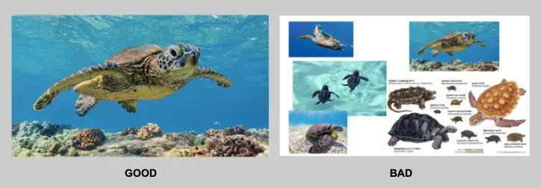
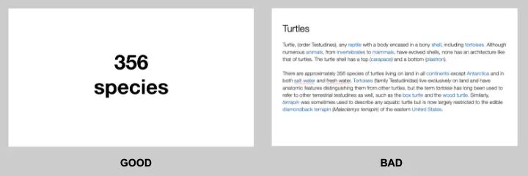
To do slides or not to do, that is the question!
Fazer se forem úteis
Ajudam a passar a mensagem
Não devem substituir-vos
O mais simples possível
Uma mensagem (clara) por slide
Título curto e informativo

Slide 14
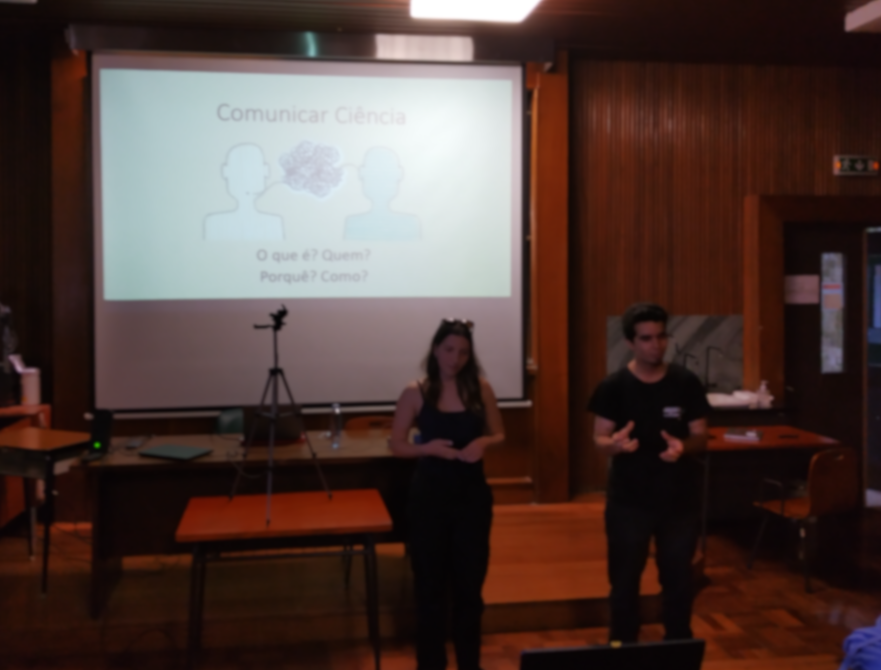
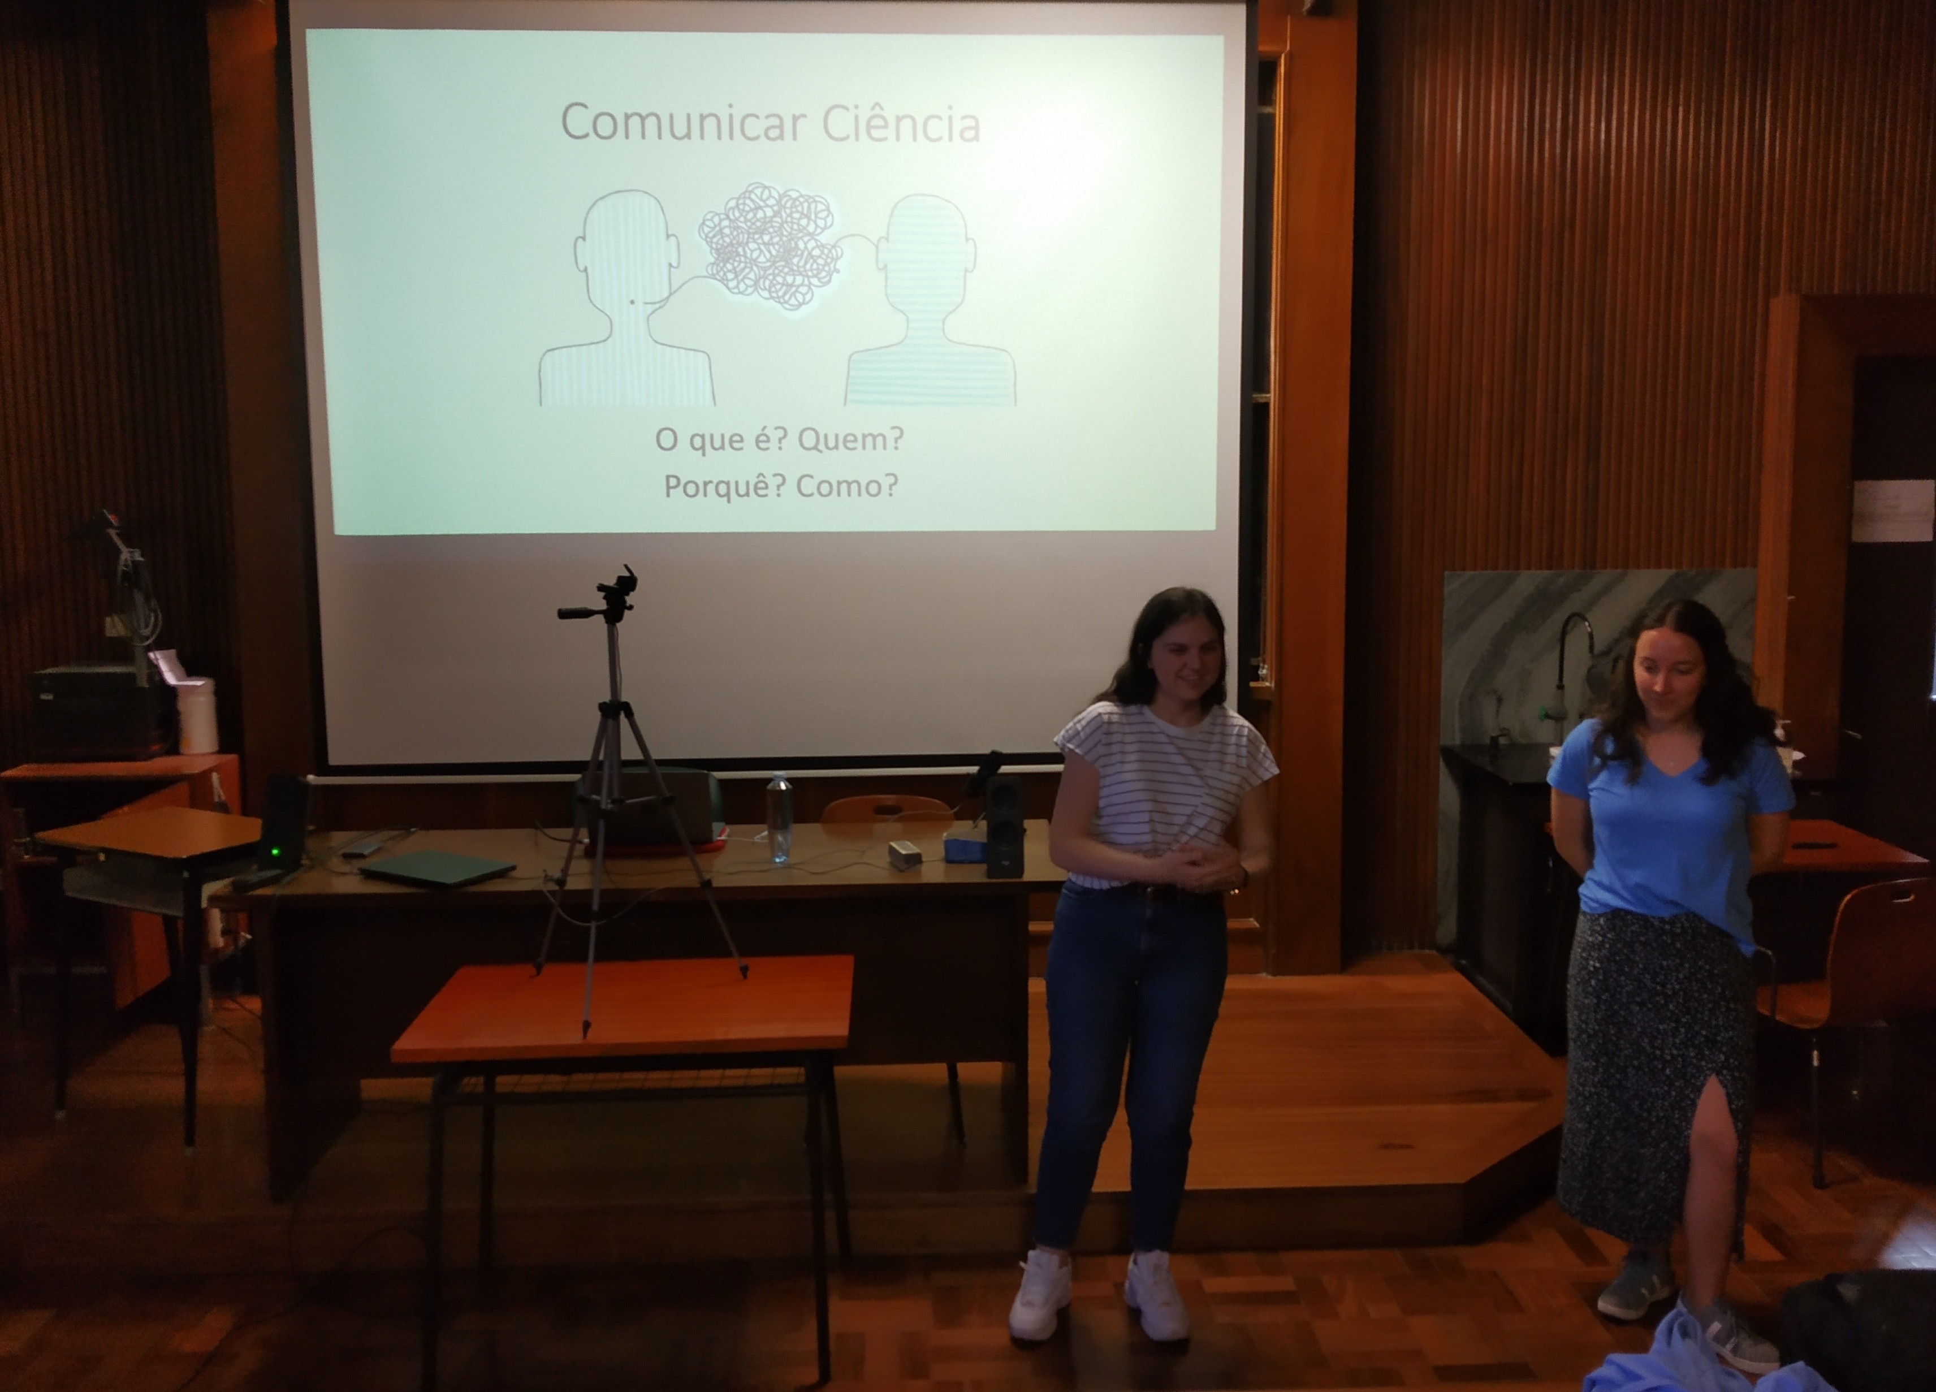
Sessão prática:
Dificuldades:
Explicar conceitos para audiências específicas
Mensagens essenciais a passar
Problemas encontrados:
Alongar demasiado a história
Muletas de linguagem
Contacto visual
Nível dos conceitos ajustado à audiência
Pontos positivos
Contar uma história
Contacto visual
Entusiasmo!

